Slide 1
Тренировочное задание по теме
„Cоствления отчета по проделалнной работе“.
“Проведение моделирования классификации вин”
Целевая аудитория : заказчик исследования.
Основная мысль отчёта: Отображение существенных критических мест в данной задаче ( несбалансированность предсказываемых классов в предоставленном наборе данных). Выдвижение альтернативных задач на основе существующих данных, которые можно решить.
Способ коммуникации: отчёт для самостоятельного изучения с последующим обсуждением.

Slide 2
Отчет по решению задачи
“Проведение моделирования классификации вин”
“Проведение моделирования классификации вин”

Slide 3
Содержение
Постановка задачи
Описане данных и выявление проблем
Подготовка данных для моделирования
Моделироване и анализ результатов
Возможные пути развития

Slide 4
Постановка задачи.
Для отбора ассортимента продаваемых вин в сети магазинов ААА данный момент для этого используется экспертная оценка.
Сложность данного метода заключается в следующем:
1. Требуется физически предоставить образцы вин эксперту для вынесения оценки, на проведение экспертизы и составления отчёта требуется время.
2. Категоризация сильно зависит от эксперта и в случае вынужденной замены человека, выполняющего эту работу, возможно смещение оценки в ту или иную сторону.

Slide 5
Постановка задачи.
Была выдвинута гипотеза:
С помощью алгоритмов машинного обучения можно автоматизировать процесс категоризации новых образцов вин, основываясь на данных проведенных ранее экспертиз.
При качестве работы модели по критерию accuracy равному 80% и выше можно сократить траты на экспертную оценку на 40000 руб/мес и ускорить процесс категоризации вин на 25мин/образец.

Slide 6
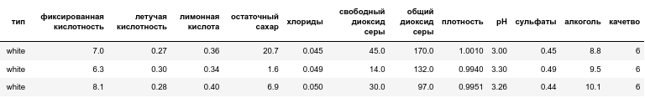
Описане данных и выявление проблем
Набор данных представляет из себя таблицу с количеством образцов 6497. Каждый образец охарактерезиван 12 свойствами (параметрами). Последнее свойство в таблице (качество образца) требуется предсказать.

Slide 7
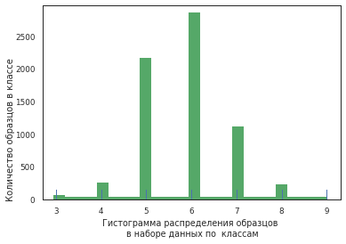
Описане данных и выявление проблем
Существенным недостатком в данном наборе данных является сильная несбалансированность по классам.

Slide 8
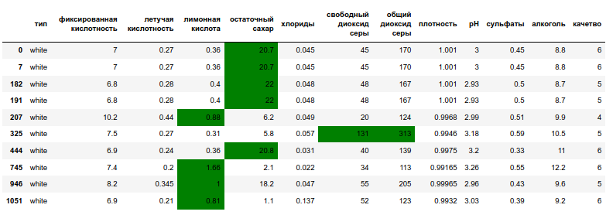
Описане данных и выявление проблем
Другие особенности:
- 10 образцов в предоставленном наборе обладают пропусками по одному из параметров в данных.
- 102 образца ( около2.5%) значительно отличаются по одному из параметров от остальных в предоставленном наборе данных. Наличие таких данных может быть как ошибкой при занесении данных об образцах, так и уникальностью данных образцов. Пример подобных образцов с указанием параметра со значительным отличем приведен ниже.

Slide 9
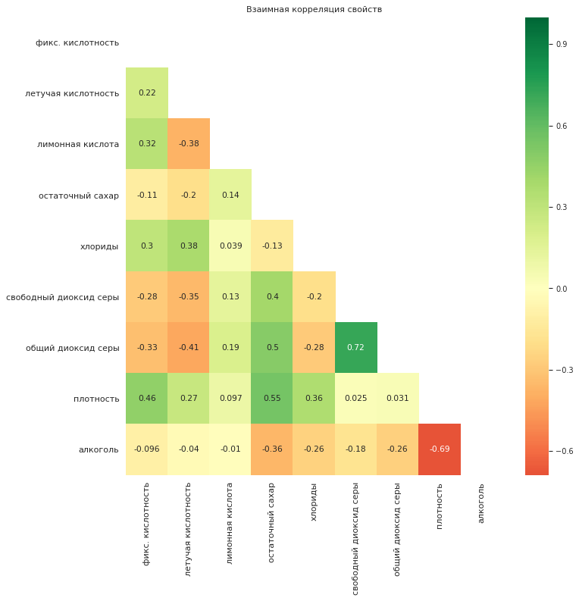
Описане данных и выявление проблем
Другие особенности:
- Наблюдается взаимосвязь между отдельными параметрами в предоставленном наборе данных. В качестве меры взаимосвязи была выбрана корреляция. Так корреляция между параметрами ‘алкоголь’ и ‘плотность’ равна -0.69 (чем выше содержание алкоголя, тем ниже плотность) . Высокая корреляция между параметрами образцов может привести к тому, что обученная модель может получиться неустойчивой: при незначительном изменении одного из параметров поведение модели изменится гораздо сильнее требуемого и предсказание класса качества вина будет ошибочным.

Slide 10
Подготовка данных для моделирования
Меры по обработке входных данных:
1. Принято решение об исключении из набора данных образцов с пропусками и со значительными отличиями в параметрах. Предполагается, что это приведет к более устойчивой работе модели по основному набору.
2. Для исключения взаимосвязей между параметрами образцов предлагается произвести создание новых факторов на базе параметров с высокой корреляцией в виде комбинаций произведений этих параметров. При это использованные для создания новых факторов параметры измываются из описания образцов.
Таким образом предлагается уменьшить взаимную корреляцию признаков, используемых при создании модели.

Slide 11
Подготовка данных для моделирования
Таким образом были сформированы новые 4 фактора:
Использоыванные для создания новых факторов признаки не будут использоваться при создании модели классификации.

Slide 12
Моделироване и анализ результатов
Полученный набор данных был использован для обучения многоклассового классификатора. Качество работы по критерию accuracy составило 42% на тестовой выборке, что существенно ниже требуемого уровня.

Slide 13
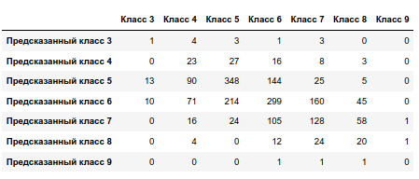
Моделироване и анализ результатов
Таблица предсказаний по классам
Здесь:
колонки - классы вина, выставленные экспертом,
строки - предсказанный математической моделью класс вина.
На диагонали марицы находится верное количество угаданных образцов (предсказание модели совпадает с классом, выставленный экспертом)
Заметно, что модель стремится ставить оценки ближе к среднему значению качества по всему набору данных.

Slide 14
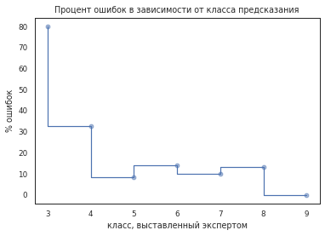
Моделироване и анализ результатов
Следует отметить, модель в большинстве случев ошибалась не более чем 1 класс вверх или вниз относительно экспертной оценки.
Если исключить эти ошибки ( не более чем на 1 класс) из общего числа, качество прогнозирования существенно увеличивается.

Slide 15
Возможные пути развития
Так как математическая модель не смогла показать требуемое качество работы, возможны следующие варианты дальнейшей работы:
1. Отказ от использования алгоритмов машинного обучения в связи с недостижением требуемого качества.
2. Остановка исследования для увеличения количества тренировочных данных, импользуемых при машинном обучении. Классификация производится с помощью экспетизы, новые отчеты добавляются к тренировочным данным для машинного обучения
3. Огрубление классификации путём уменьшения количетва классов (использовать не 9, а 3 класса) .
4. Исследование использования других моделей классификации.
5. Запуск модели в существующем виде для сравнения количества проданного вина при экспетрной оценке и с помощью алгоритмов машинного обочения (A/B тестирование)

